Slide 1
Imagen de Portada:
P. Erick Félix, CM

Slide 2
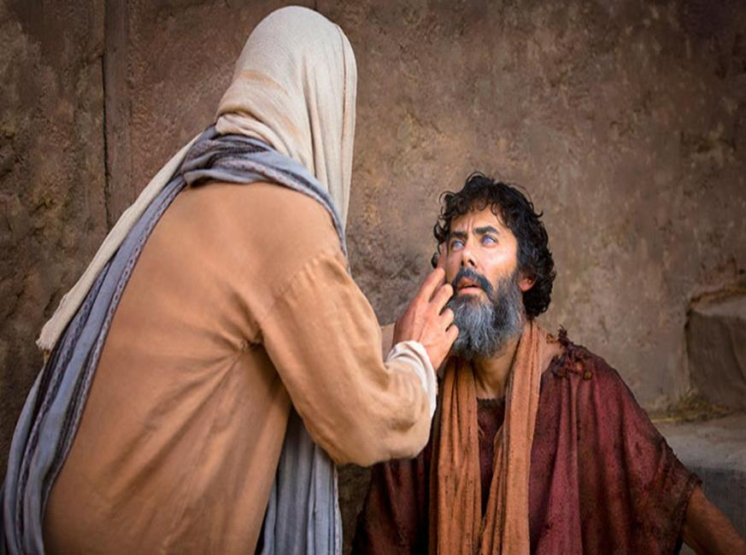
Juan 9,1-41
LECTIO DIVINA – DOMINGO 4º CUARESMA – A
LA LUZ DE LA FE…
LA LUZ DE LA FE…
22 marzo 2020

Slide 3
Ambientación: Una vela grande que será utilizada también durante la Pascua y el lema: “Ilumínanos, Señor”
“Ilumínanos,
Señor”
Cantos sugeridos: Yo soy la luz del mundo; Danos tu luz; El Señor es mi luz

Slide 4
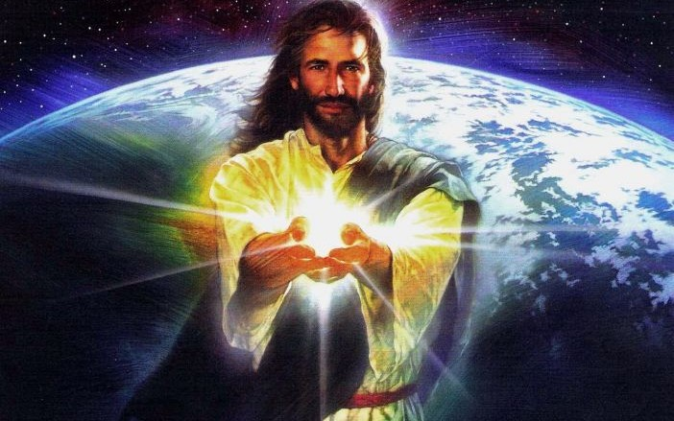
Cristo es la luz verdadera, la luz de nuestra fe. Bien lo entendieron los primeros cristianos, que recibieron el sobrenombre de “iluminados”.
Hoy queremos renovar esa luz en nosotros, que recibimos en el bautismo con el encargo de acrecentarla.

Slide 5
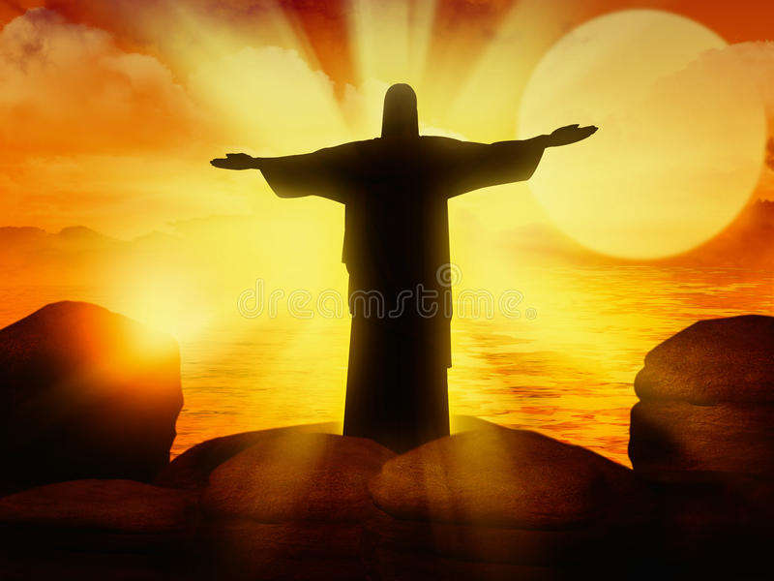
Oración inicial
Señor Jesús, Tú que te diste a
conocer como LUZ DEL MUNDO,
diste la luz a los ojos a ese hombre que era ciego de nacimiento, pero no sólo le hiciste ver, sino que además le diste la luz a su alma, dándole el don de la fe.
Así Señor, de la misma manera te pedimos que nos ayudes a nosotros, a creer en ti, a confiar y esperar en ti, para que Tú también puedas manifestarte en nosotros y viendo lo que Tú has hecho en nuestras vidas,

Slide 6
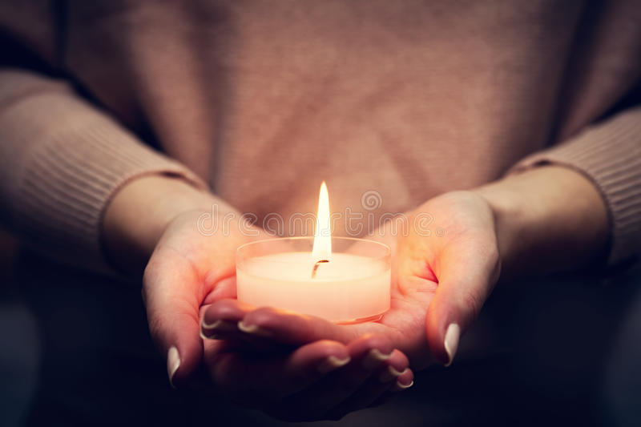
podamos dar testimonio de ti, anunciándote y dándote a conocer con nuestra vida, con nuestras actitudes, haciendo ver, que Tú eres el HIJO de Dios vivo, el Señor, que has venido a dar vida a lo que estaba perdido, y a reconciliarnos con el Padre.
Que así sea.

Slide 7
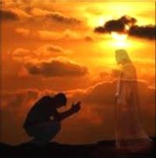
LECTIO
¿Qué dice el texto?
Juan 9, 1-41
Motivación: De alguna manera, somos ciegos. Pasamos unos junto a otros y no nos vemos. Miramos a las cosas y se nos escapa su sentido. El problema no es de nuestros ojos, sino del corazón.
Es una alegría poder acudir con sencillez, a Jesús y decirle: “Creo, Señor”. Él nos dará un corazón y una mirada nueva. Escuchemos:

Slide 8
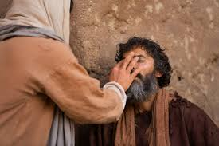
Forma Breve:
San Juan 9, 1-41
En aquel tiempo, al pasar Jesús vio a un hombre ciego de nacimiento.

Slide 9
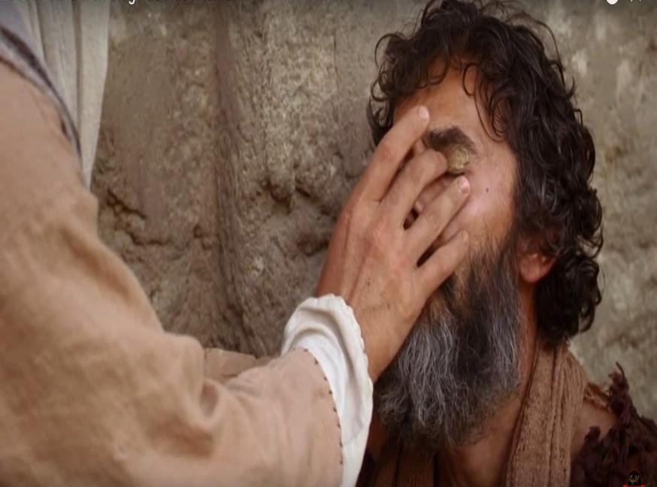
Y escupió en el suelo, hizo barro con la saliva, se lo untó en los ojos al ciego y le dijo: - Ve a lavarte a la piscina de Siloé (que significa «Enviado»).

Slide 10
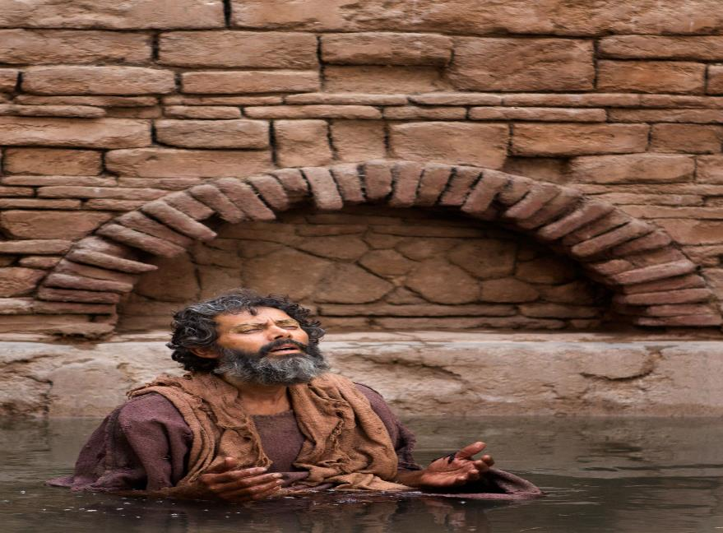
Él fue, se lavó, y volvió con vista.

Slide 11
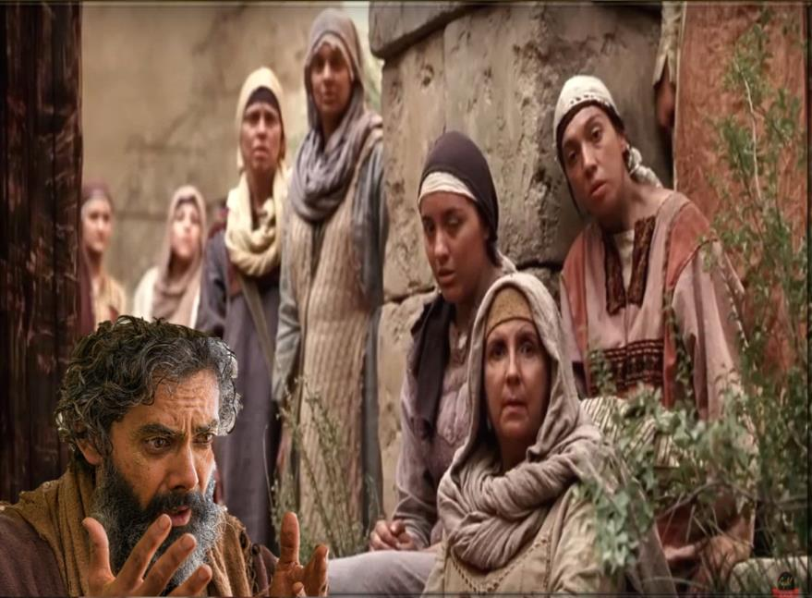
Y los vecinos y los que antes solían verlo pedir limosna preguntaban:
- ¿No es ése el que se sentaba a pedir?. Unos decían:
-Sí, es el mismo. Otros decían: - No es él, pero se le parece.

Slide 12
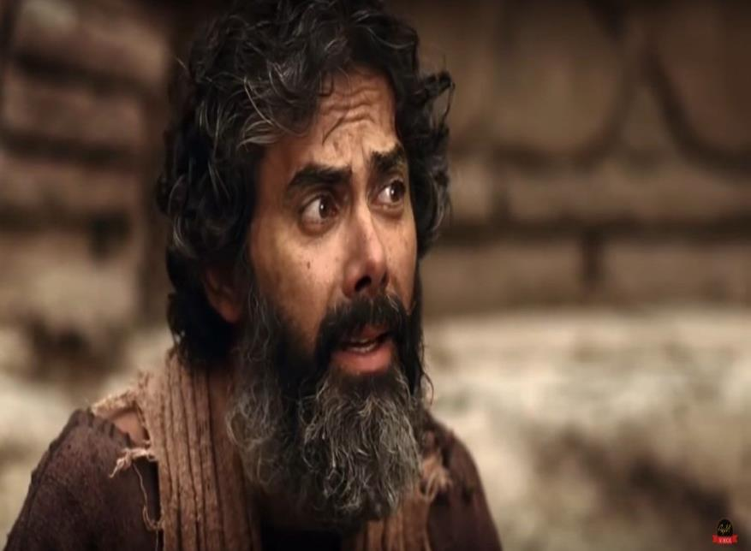
Él respondía: - Soy yo.

Slide 13
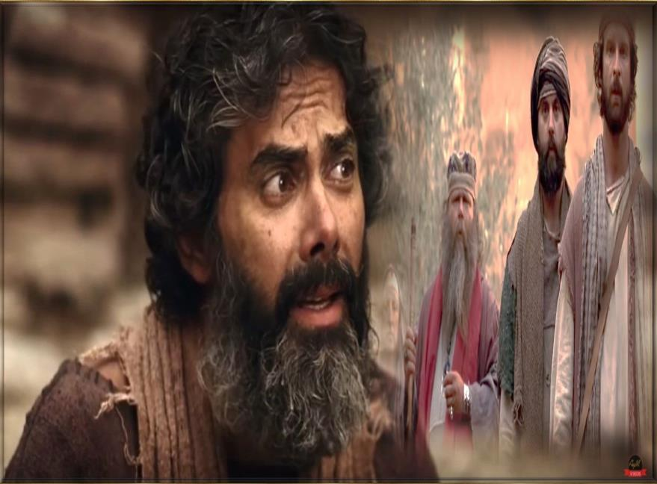
Llevaron ante los fariseos al que había sido ciego. Era sábado el día en que Jesús hizo barro y le abrió los ojos.
También los fariseos le preguntaban cómo había adquirido la vista.
Él les contestó:
- Me puso barro en los ojos, me lavé y veo.

Slide 14
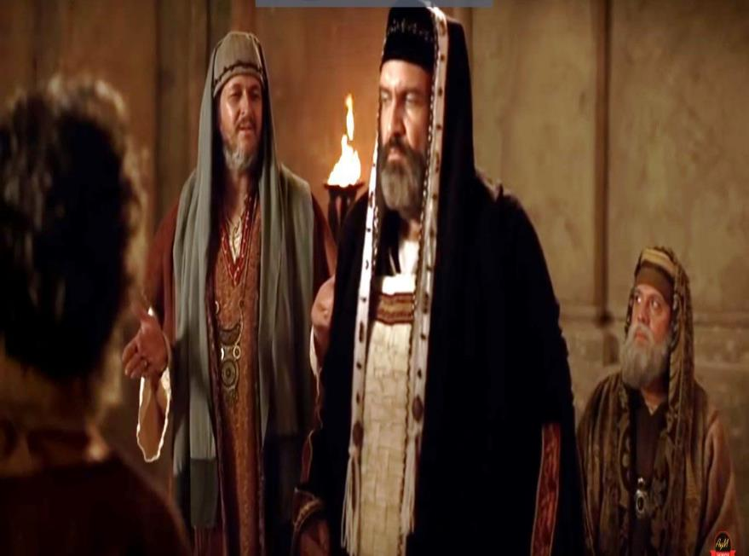
Algunos de los fariseos comentaban: Este hombre no viene de Dios, porque no guarda el sábado.
Otros replicaban: -¿Cómo puede un pecador hacer semejantes signos?
Y estaban divididos.

Slide 15
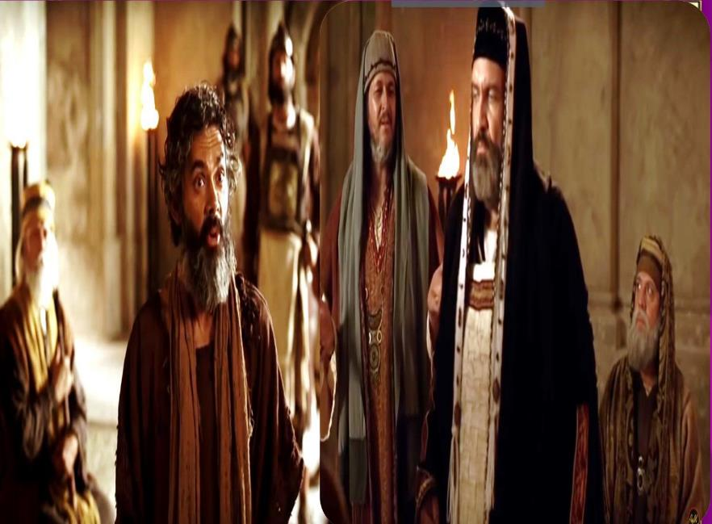
Y volvieron a preguntarle al ciego: -Y tú ¿qué dices del que te ha abierto los ojos?
Él contestó: -Que es un profeta.

Slide 16
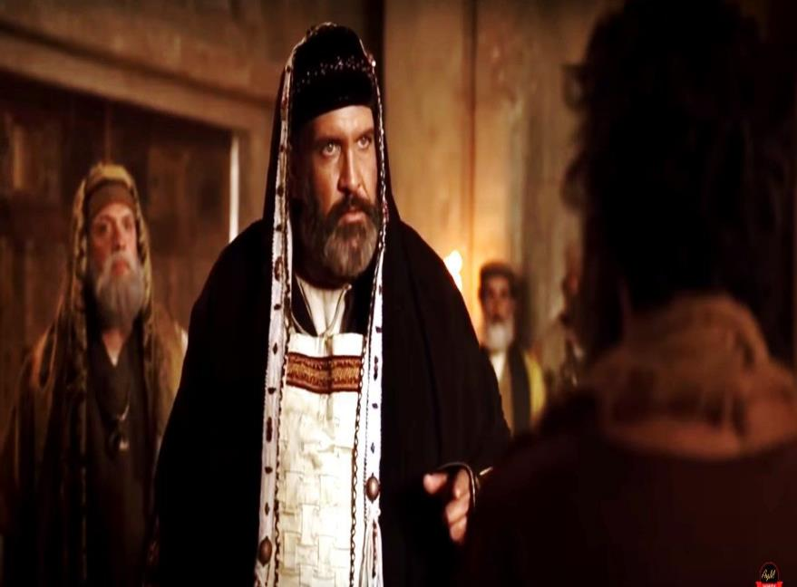
Le replicaron:
- Tú que naciste lleno de pecado, ¿quieres darnos lecciones a nosotros? Y lo expulsaron.

Slide 17
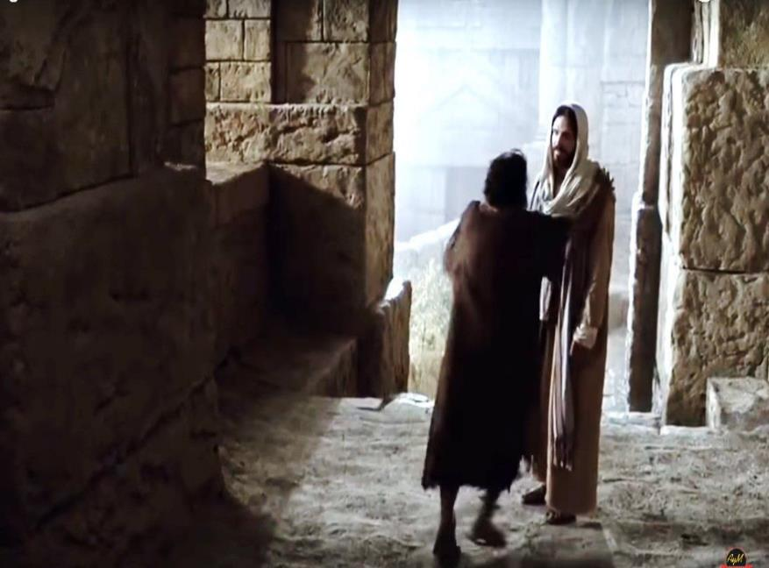
Oyó Jesús que lo habían expulsado, lo encontró y le dijo:
-¿Crees tú en el Hijo del hombre?
El contestó: - ¿y Quién es, Señor, para que crea en él?

Slide 18
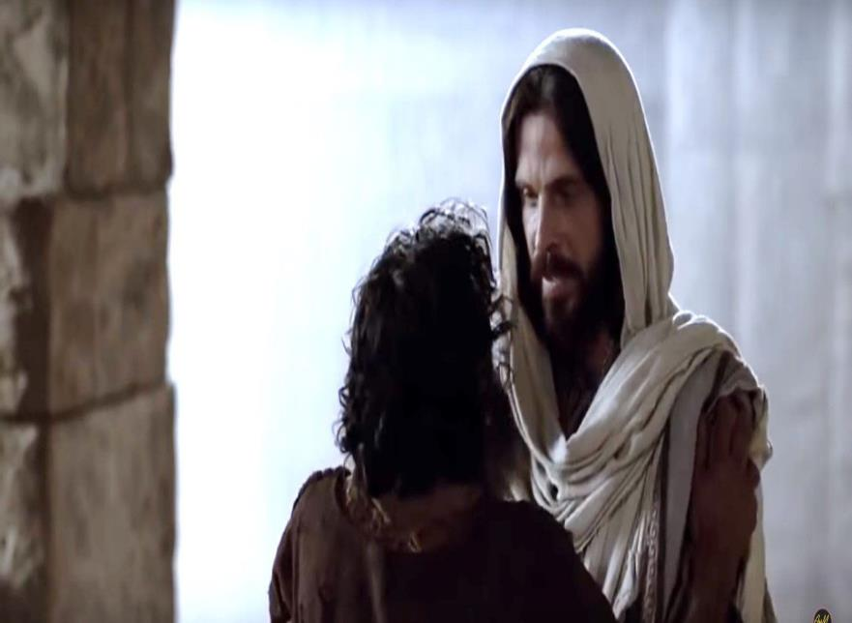
Jesús le dijo:
- Lo estás viendo: el que te está hablando ése es.
El le dijo: - Creo, Señor”.
Y se postró delante de él.
Palabra del Señor

Slide 19
Preguntas para la lectura:
¿Por qué Jesús al pasar se fija en aquel hombre ciego de nacimiento? ¿Cuál es la reacción de sus discípulos?

Slide 20
¿Qué acciones realiza Jesús para curar al ciego? ¿Qué órdenes le da?

Slide 21
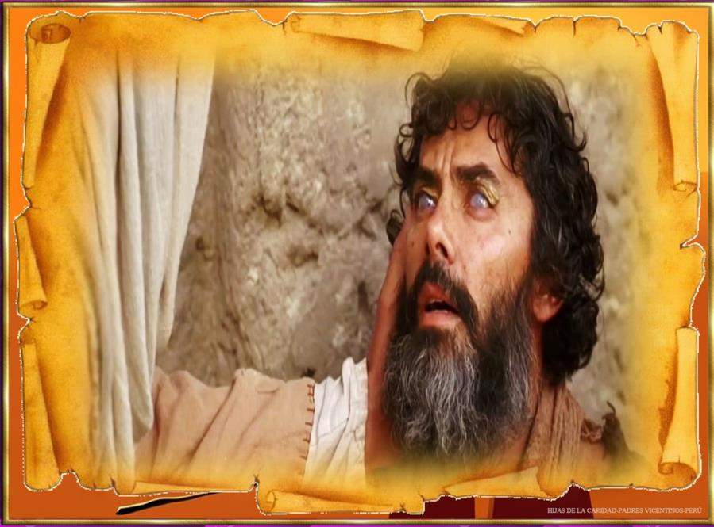
¿De qué manera va descubriendo el ciego la identidad de Jesús?

Slide 22
¿Cuál es la reacción de los espectadores ante la sanación del ciego de nacimiento?

Slide 23
¿Cómo responde el ciego ante este milagro?

Slide 24
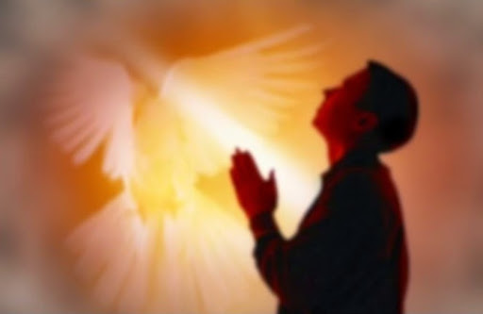
MEDITATIO
¿Qué ME dice el texto?
Motivación: Quien recibe el bautismo es una persona “iluminada” por Cristo que, a la vez, se compromete a ser “luminosa” viviendo de un modo nuevo. Si el Señor nos ha liberado de nuestras cegueras es para que nuestros ojos vean todo de otra manera, con la lucidez propia de la fe, que pone luz donde tantos sólo ven tinieblas.

Slide 25
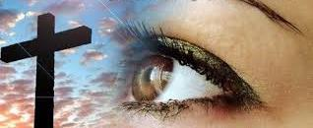
* Creo, Señor. ¿Cómo estás viviendo tu propio proceso de fe? ¿Sientes que avanzas o que retrocedes? ¿Te ayuda a verlo un poco más claro el testimonio del ciego de nacimiento?

Slide 26
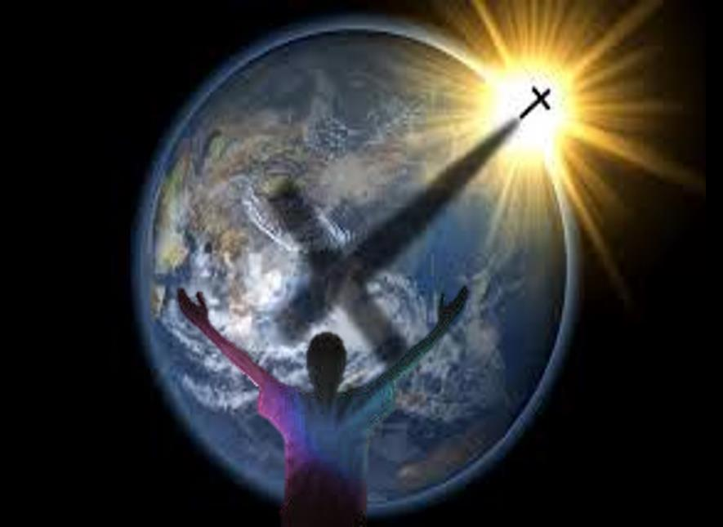
Yo soy la luz del mundo.
¿En qué momentos de oscuridad has experimentado a Jesús como luz?

Slide 27
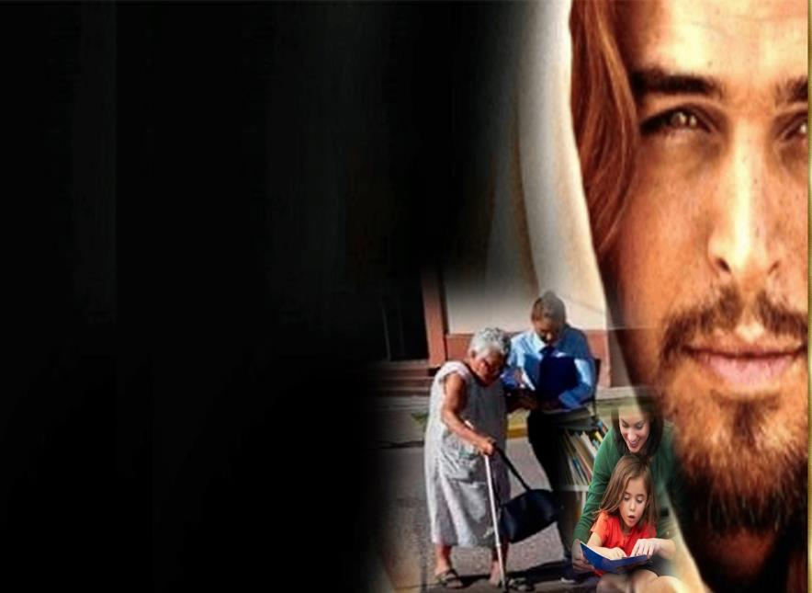
A mí me ha dado la
vista.
¿Qué significa para ti ser testigo de la luz de Jesús en los ambientes que frecuentas?

Slide 28
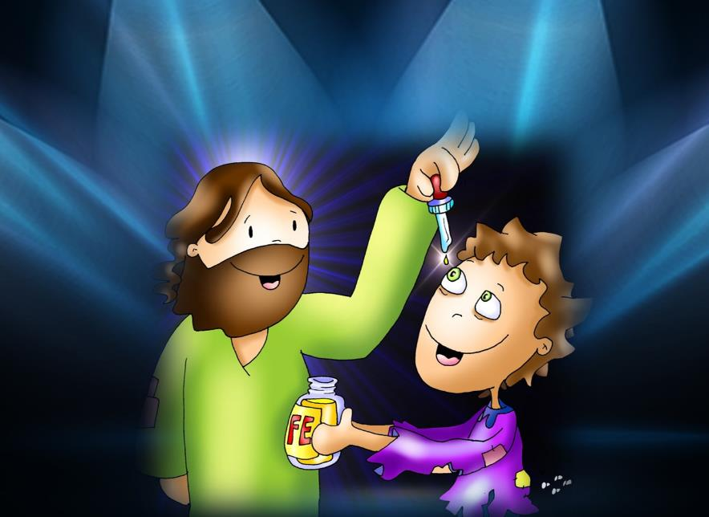
* ¿Acaso también nosotros estamos ciegos? ¿Qué cegueras percibes en ti y en la sociedad? ¿A qué te compromete tu respuesta?

Slide 29
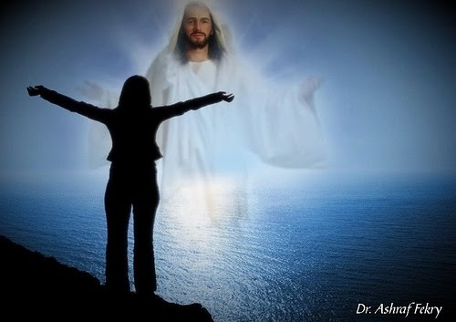
ORATIO
¿Qué le digo al Señor motivado por su Palabra?
Motivación: Dios sale a nuestro encuentro y nos invita a caminar con Él en el amor. Pidamos al Señor que disipe las tinieblas que nos impiden caminar a la luz de la fe.

Slide 30
Luego de un tiempo de oración personal, compartimos nuestra oración. Se puede, también, recitar el Salmo 22.

Slide 31
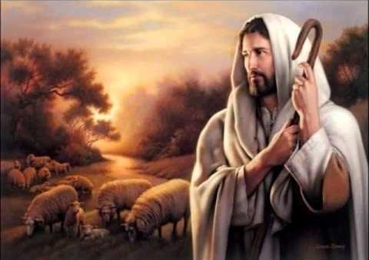
Salmo 22
El Señor es mi pastor, nada me falta: en verdes praderas me hace recostar; me conduce hacia fuentes tranquilas y repara mis fuerzas.
El Señor es mi pastor, nada me falta.

Slide 32
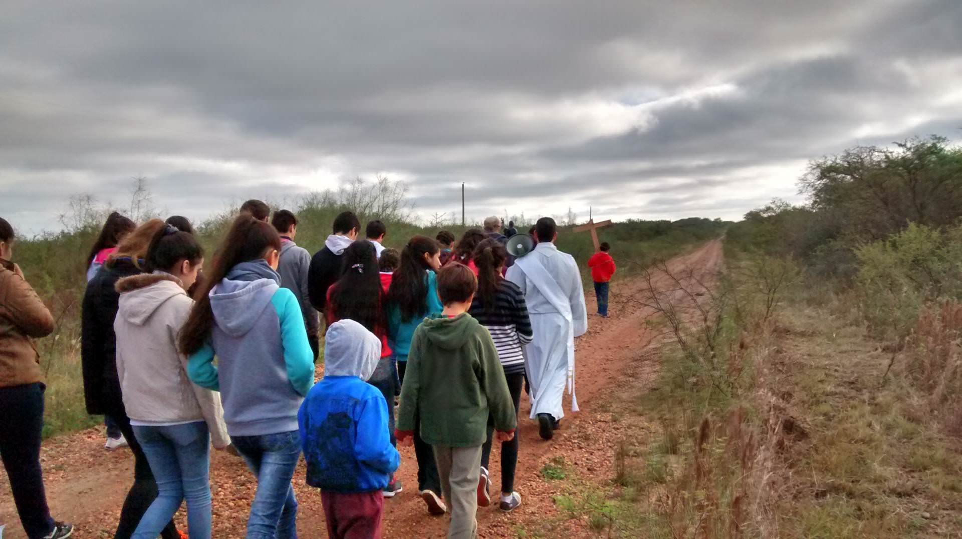
Me guía por el sendero justo, por el honor de su nombre. Aunque camine por cañadas oscuras, nada temo, porque tú vas conmigo: tu vara y tu cayado me sosiegan.
El Señor es mi pastor, nada me falta.

Slide 33
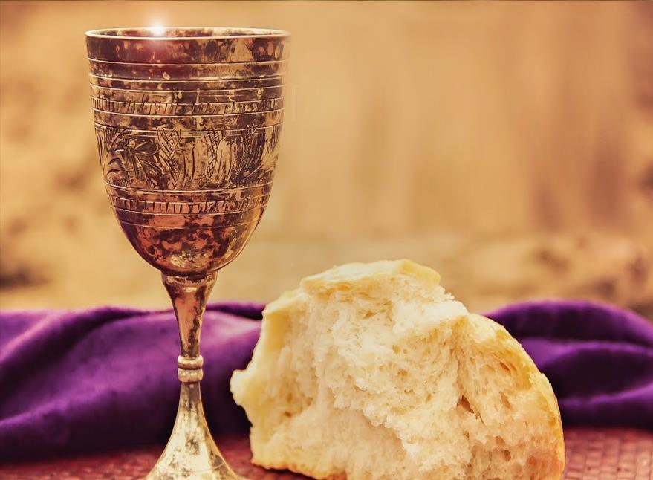
Preparas una mesa ante mí, enfrente de mis enemigos; me unges la cabeza
con perfume, y mi copa rebosa.
El Señor es mi pastor, nada me falta.

Slide 34
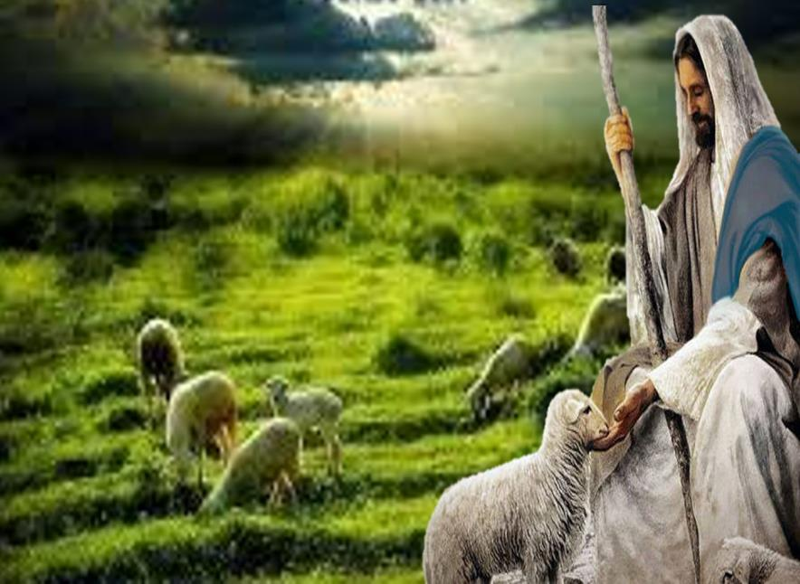
Tu bondad y tu misericordia me acompañan todos los días de mi vida, y habitaré en la casa del Señor por años sin término.
El Señor es mi pastor, nada me falta

Slide 35
CONTEMPLATIO
¿Qué me lleva a hacer el texto?
Motivación: San Vicente reconoce a Cristo como luz del mundo, el esplendor del Padre que ilumina y calienta (cfr. XI, 239) . Por ello exhorta a los misioneros a vivir iluminados con la luz de Cristo:
“Las luces de la fe van siempre acompañadas de una cierta unción celestial, que se derrama secretamente en el corazón de los oyentes; por ahí se puede deducir que será necesario, tanto para nuestra perfección como para procurar la salvación de las almas, acostumbrarnos a seguir siempre y en todas las cosas las luces de la fe.”
|

Slide 36
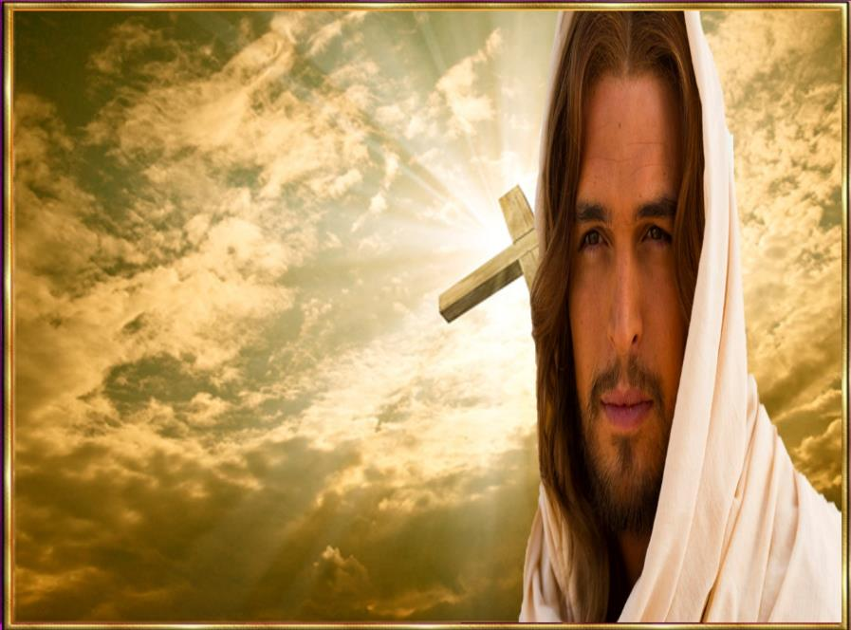
En mi oración de esta semana, haré el esfuerzo por constatar la obra de Dios en mi vida y en la de los demás.
A la luz del texto, ¿cómo podemos iluminar, la realidad que nos rodea y ver con una mirada nueva las realidades y situaciones que solemos percibir oscuras?

Slide 37
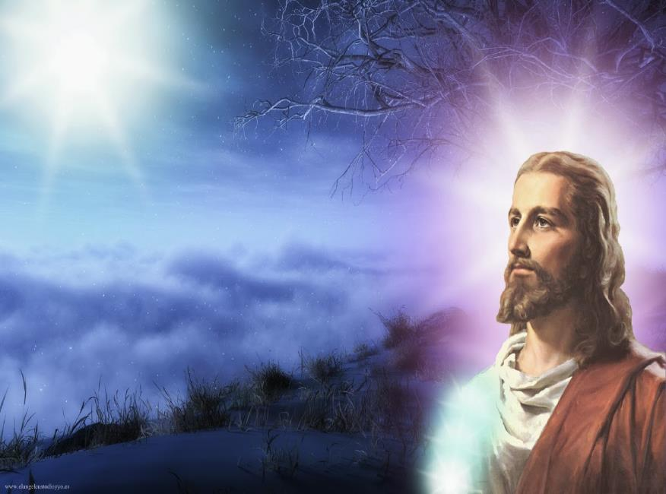
Oración:
Hoy te bendecimos, Padre, por la luz de
nuestro bautismo, esa luz de la fe en
Cristo que iluminó toda nuestra vida.
No permitas que volvamos a ser ciegos
que creen ver, pero no distinguen los
colores de tu presencia en el mundo.
Quita, Señor, las escamas de nuestros ojos en tinieblas.
Ayúdanos a dar el paso definitivo de la incredulidad a la fe, de nuestro egoísmo tenebroso
a la luz esplendorosa del amor.
Queremos caminar como hij@s de la luz,
estrenar ojos nuevos, ver a los demás como
hijos tuyos y hermanos nuestros,
y aparecer ante ellos rebosando
bondad, justicia y verdad. Amén.

Slide 39
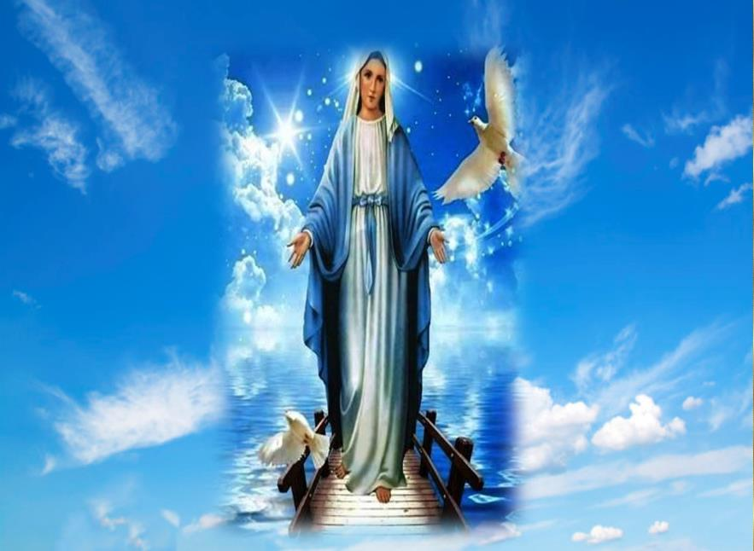
Oh María sin pecado concebida ruega por nosotros que recurrimos a ti
Texto de Lectio Divina: Padre César Chávez Alva (Chuno) C.ongregación de la Misión.
Power Point : Sor Pilar Caycho Vela - Hija de la Caridad de San Vicente de Paúl

